Slide 1


Slide 2






تعيين تلميذ(ة) للإجابة.
توجيهات و شرح التعليمات.
عرض فيديو.
المرور بين الصفوف للمساعدة و تصحيح الإنجازات.
عمل في ثنائيات.
نهاية الشريط، المرور إلى الشريحة الموالية.

Slide 3

تنظيم حصص الأسبوع
اليوم 4 -
اليوم1 -
أنشطة اعتيادية.
قراءة : استثمار النص.
الاستماع والتحدث : الإنتاج.
تمارين كتابية: البنيات اللغوية.
أنشطة اعتيادية.
معجم.
الاستماع والتحدث.
الطلاقة.
اليوم 5 -
اليوم 2 -
أنشطة اعتيادية.
الاستماع والتحدث : إعادة الإنتاج.
قراءة: استخلاص العبرة.
تعبير كتابي - إملاء .2/2
أنشطة اعتيادية.
الاستماع والتحدث : عناصر الحكاية.
القراءة استراتيجية المفردات.
خط ونقل.
اليوم 6 -
اليوم 3 -
أنشطة اعتيادية الطلاقة: توليف ودعم.
توليف ودعم.
قراءة إثرائية.
أنشطة اعتيادية.
الاستماع والتحدث : البنية السردية / تقديم الفعل الكلامي.
القراءة استراتيجية المفردات.
إملاء.
Révision
Lecture offerte

Slide 4









هيكلة حصة اليوم
-01افتتاح الحصة
تحدي الطلاقة
إملاء
- 02استماع وتحدث
ورشة الاستماع : إعادة الإنتاج
- 03قراءة
تنمية الطلاقة – استخلاص العبرة
-04التعبير الكتابي / إملاء
التعليق على مشاهد للتعبير عن الهواية المفضلة
التدرب على الرسم الإملائي لكلمات تتضمن همزة الوصل.

Slide 5

عند نهاية الحصة
على الأقل 80 % من المتعلمين سيكونون قادرين على:
قراءة فقرات بطلاقة في حدود 45 كلمة.
إعادة إنتاج الحكاية من خلال إعادة السرد.
التعليق على مشاهد باستعمال روابط العطف.
كتابة كلمات وجمل قصيرة تتضمن همزة الوصل.

Slide 6


افتتاح الحصة
افتتاح الحصة
الترحيب وتدبير السلوك.
الأنشطة الاعتيادية: تحدي الطلاقة/ إملاء.

Slide 7



مرحبا بكم . سننطلق في حصة اللغة العربية.
اختــتام الحــصة
تعبير كتابي/ إملاء
قراءة
استـماع وتحدث
افتتاح الحصة

Slide 8


قبل أن نبدأ حصة اليوم سأخبركم عن شروط الحصول على نجمة التميز.
اختــتام الحــصة
تعبير كتابي/ إملاء
قراءة
استـماع وتحدث
افتتاح الحصة
أُنْصِتُ وأَنْتَبِهُ جَيِّداً لِلدَّرْسِ.
دونَ أَن أَقِف، أَرْفَعُ أُصْبُعي لِلْإجابَةِ.

Slide 9


ضعوا اللوحة على الطاولة، الدفتر والمقلمة في القمطر.
اختــتام الحــصة
تعبير كتابي/ إملاء
قراءة
استـماع وتحدث
افتتاح الحصة

Slide 10
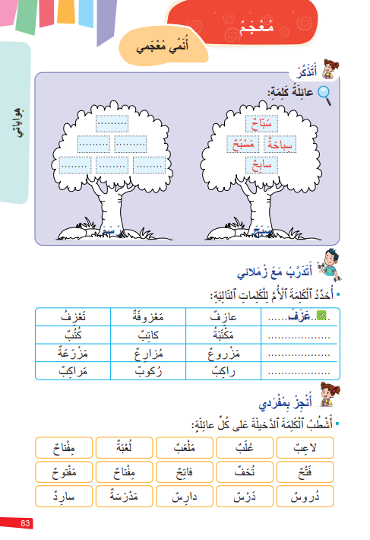
خذوا الواجب المنزلي، سأمر لأراقب إنجازاتكم.
اختــتام الحــصة
تعبير كتابي/ إملاء
قراءة
استـماع وتحدث
افتتاح الحصة

Slide 11
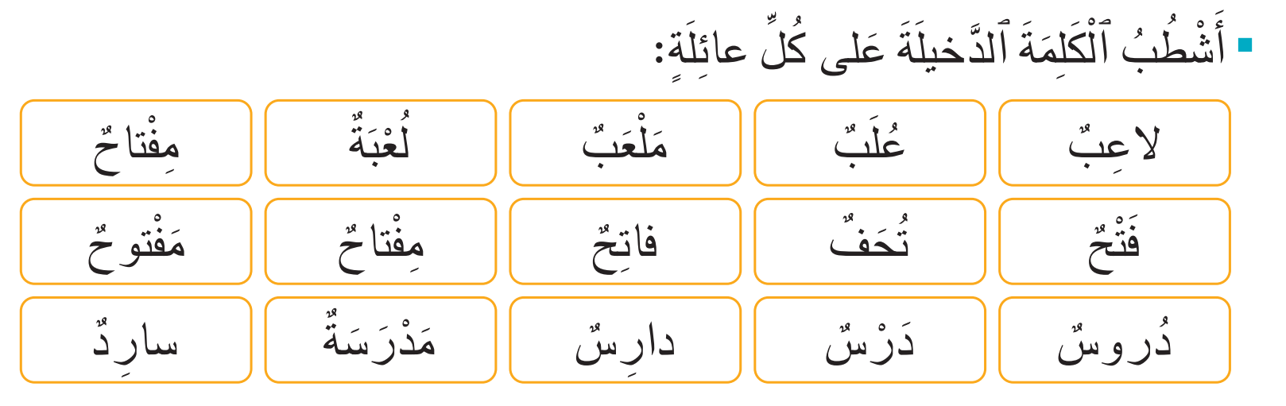
صححوا
اختــتام الحــصة
تعبير كتابي/ إملاء
قراءة
استـماع وتحدث
افتتاح الحصة

Slide 12
سنبدأ تحدي الطلاقة. سأسحب 5 أسماء للمشاركة في تحدي القراءة بدقة واسترسال.
اختــتام الحــصة
تعبير كتابي/ إملاء
قراءة
استـماع وتحدث
افتتاح الحصة
أُحِبُّ ٱلطَّبْخَ كَثيراً، وَأَسْتَمْتِعُ بِإِعْدادِ ٱلطَّعامِ ٱللَّذيذِ مَعَ أُمّي في ٱلْمَطْبَخ. أُساعِدُها في تَقْطيعِ ٱلْخُضَرِ ٱلطّازِجَةِ وَتَحْضيرِ ٱلْوَجْباتِ ٱلشَّهِيَّة . أَتَعَلَّمُ كُلَّ يَوْمٍ وَصَفاتٍ جَديدَةً وَمُتَنَوِّعَةً، وَأُقَدِّمُ أَطْباقاً لَذيذَةً لِعائِلَتي ٱلَّتي تُشَجِّعُني دائِماً. أَحْلُمُ بِأَنْ أُصْبِحَ طَبّاخةً ماهِرةً وَمَشْهورَةً في ٱلْمُسْتَقْبَل.

Slide 13


أمامكم دقيقة واحدة من أجل قراءة صامتة للفقرة.
اختتام الحصة
تعبير كتابي/ إملاء
قراءة
استـماع وتحدث
افتتاح الحصة
أُحِبُّ ٱلطَّبْخَ كَثيراً، وَأَسْتَمْتِعُ بِإِعْدادِ ٱلطَّعامِ ٱللَّذيذِ مَعَ أُمّي في ٱلْمَطْبَخ. أُساعِدُها في تَقْطيعِ ٱلْخُضَرِ ٱلطّازِجَةِ وَتَحْضيرِ ٱلْوَجْباتِ ٱلشَّهِيَّة . أَتَعَلَّمُ كُلَّ يَوْمٍ وَصَفاتٍ جَديدَةً وَمُتَنَوِّعَةً، وَأُقَدِّمُ أَطْباقاً لَذيذَةً لِعائِلَتي ٱلَّتي تُشَجِّعُني دائِماً. أَحْلُمُ بِأَنْ أُصْبِحَ طَبّاخةً ماهِرةً وَمَشْهورَةً في ٱلْمُسْتَقْبَل.

Slide 14
اقرأ الفقرة.. يسجل الأستاذ على سجل الطلاقة.
اختــتام الحــصة
تعبير كتابي/ إملاء
قراءة
استـماع وتحدث
افتتاح الحصة
أُحِبُّ ٱلطَّبْخَ كَثيراً، وَأَسْتَمْتِعُ بِإِعْدادِ ٱلطَّعامِ ٱللَّذيذِ مَعَ أُمّي في ٱلْمَطْبَخ. أُساعِدُها في تَقْطيعِ ٱلْخُضَرِ ٱلطّازِجَةِ وَتَحْضيرِ ٱلْوَجْباتِ ٱلشَّهِيَّة . أَتَعَلَّمُ كُلَّ يَوْمٍ وَصَفاتٍ جَديدَةً وَمُتَنَوِّعَةً، وَأُقَدِّمُ أَطْباقاً لَذيذَةً لِعائِلَتي ٱلَّتي تُشَجِّعُني دائِماً. أَحْلُمُ بِأَنْ أُصْبِحَ طَبّاخةً ماهِرةً وَمَشْهورَةً في ٱلْمُسْتَقْبَل.

Slide 15

خذوا ألواحكم سأملي عليكم كلمات.
اختــتام الحــصة
تعبير كتابي/ إملاء
قراءة
استـماع وتحدث
افتتاح الحصة

Slide 16
سأقرأ الكلمات أولا. من يقرأ ؟
اختــتام الحــصة
تعبير كتابي/ إملاء
قراءة
استـماع وتحدث
افتتاح الحصة
اَلطَّعامُ ٱللَّذيذُ
اِسْتَمْتَعَ

Slide 17
انظروا إلى الكلمة جيدا.
اختــتام الحــصة
تعبير كتابي/ إملاء
قراءة
استـماع وتحدث
افتتاح الحصة
اِسْتَمْتَعَ

Slide 18
اكتبوا: ينطق الأستاذ الكلمة.
اختــتام الحــصة
تعبير كتابي/ إملاء
قراءة
استـماع وتحدث
افتتاح الحصة

Slide 19
صححوا.
اختــتام الحــصة
تعبير كتابي/ إملاء
قراءة
استـماع وتحدث
افتتاح الحصة
اِسْتَمْتَعَ

Slide 20
انظروا إلى الكلمتين جيدا.
اختــتام الحــصة
تعبير كتابي/ إملاء
قراءة
استـماع وتحدث
افتتاح الحصة
اَلطَّعامُ ٱللَّذيذُ

Slide 21
اكتبوا: ينطق الأستاذ الكلمتين.
اختــتام الحــصة
تعبير كتابي/ إملاء
قراءة
استـماع وتحدث
افتتاح الحصة

Slide 22
صححوا.
اختــتام الحــصة
تعبير كتابي/ إملاء
قراءة
استـماع وتحدث
افتتاح الحصة
اَلطَّعامُ ٱللَّذيذُ

Slide 23

استماع وتحدث
استماع وتحدث
ورشة الاستماع : إعادة الإنتاج

Slide 24


في هذه الحصة ستعيدون سرد حكاية رائد الفضاء الصغير انطلاقا من مشاهد. استمعوا مجددا.
اختــتام الحــصة
تعبير كتابي/ إملاء
قراءة
استـماع وتحدث
افتتاح الحصة

Slide 25
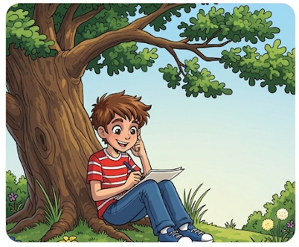
سأسرد لكم المقطع الأول بأسلوبي الخاص. استمعوا.
مَرَّ طِفْلٌ صَغيرٌ بِشَجَرَةٍ، فَوَقَفَ يَتَأَمَّلُها، ثُمَّ أَخْرَجَ وَرَقَةً وَكَـتَبَ هِوايَتَهُ وَعَلََّقها عَلى غُصْنِ شَجَرَةٍ.
اختــتام الحــصة
تعبير كتابي/ إملاء
قراءة
استـماع وتحدث
افتتاح الحصة

Slide 26
من منكم يسرد المقطع الأول انطلاقا من المشهد؟
اختــتام الحــصة
تعبير كتابي/ إملاء
قراءة
استـماع وتحدث
افتتاح الحصة

Slide 27
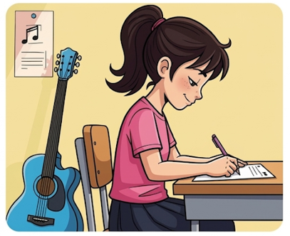
سأسرد لكم المقطع الثاني بأسلوبي الخاص. استمعوا.
اِنْضَمَّتْ إِلَيْهِ نَدى قَرَأَتِ ٱلْوَرَقَةَ وَكَتَبَتْ هِوايَتَها وَعَلَّقْتْها عَلى غُصْنٍ آخَرَ.
اختــتام الحــصة
تعبير كتابي/ إملاء
قراءة
استـماع وتحدث
افتتاح الحصة

Slide 28
من منكم يسرد المقطع الثاني انطلاقا من المشهد؟
اختــتام الحــصة
تعبير كتابي/ إملاء
قراءة
استـماع وتحدث
افتتاح الحصة

Slide 29
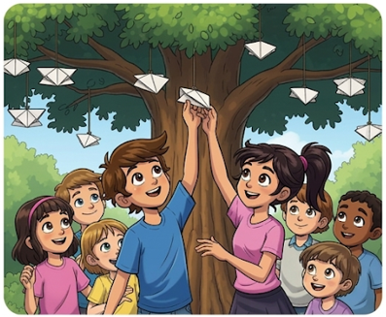
سأسرد لكم المقطع الثالث بأسلوبي الخاص. استمعوا.
ظَهَرَ أَطْفالٌ آخَرونَ، كَتَبوا أَسْماءَهُمْ وَهِواياتِهِمْ وَعَلَّقوها عَلى ٱلْأَغْصانِ.
اختــتام الحــصة
تعبير كتابي/ إملاء
قراءة
استـماع وتحدث
افتتاح الحصة

Slide 30
من منكم يسرد المقطع الثالث انطلاقا من المشهد؟
اختــتام الحــصة
تعبير كتابي/ إملاء
قراءة
استـماع وتحدث
افتتاح الحصة

Slide 31
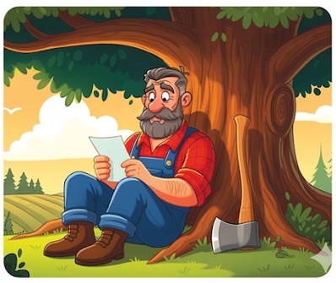
سأسرد لكم المقطع الأخير بأسلوبي الخاص. استمعوا.
غَرَبَتِ ٱلشَّمْسُ، خَرَجَ ٱلْحَطّابُ مُتَسَلِّلاً، قَرَأَ ٱلْهِواياتِ وَقَرَّرَ أَلاّ يَقْطَعَ ٱلشَّجَرَةَ ويَتَعَهَّدَها بِٱلسَّقْيِ.
اختــتام الحــصة
تعبير كتابي/ إملاء
قراءة
استـماع وتحدث
افتتاح الحصة

Slide 32
مَرَّتِ ٱلْأَعْوامُ، كَبُرَتِ ٱلشَّجَرَةُ وَكَبُرَتْ أَحْلامُ ٱلْأَطْفالِ.
اختــتام الحــصة
تعبير كتابي/ إملاء
قراءة
استـماع وتحدث
افتتاح الحصة

Slide 33
من منكم يسرد المقطع الأخير انطلاقا من المشهد؟
اختــتام الحــصة
تعبير كتابي/ إملاء
قراءة
استـماع وتحدث
افتتاح الحصة

Slide 34
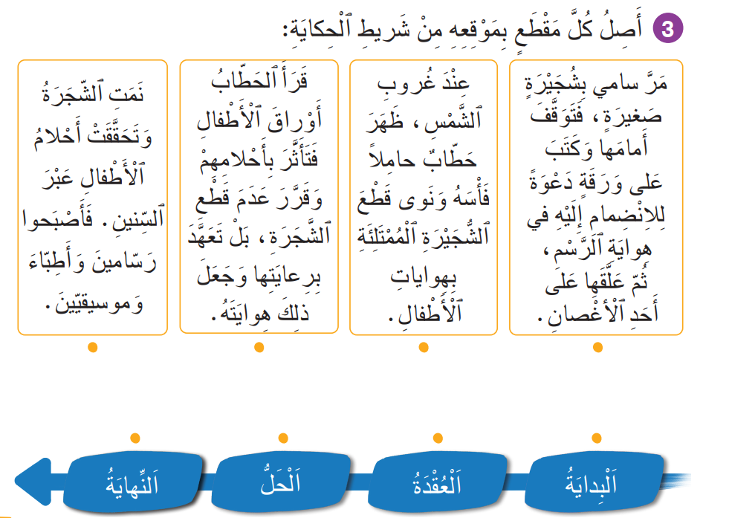
الآن؛ خذوا الكراسات ص 81 - صلوا المقطع بموقعه من شريط الحكاية.
اختــتام الحــصة
تعبير كتابي/ إملاء
قراءة
استـماع وتحدث
افتتاح الحصة

Slide 35
من يقرأ المقاطع؟ صححوا.
اختــتام الحــصة
تعبير كتابي/ إملاء
قراءة
استـماع وتحدث
افتتاح الحصة

Slide 36

قراءة
قراءة
تنمية الطلاقة ــــ استخلاص العبرة.

Slide 37
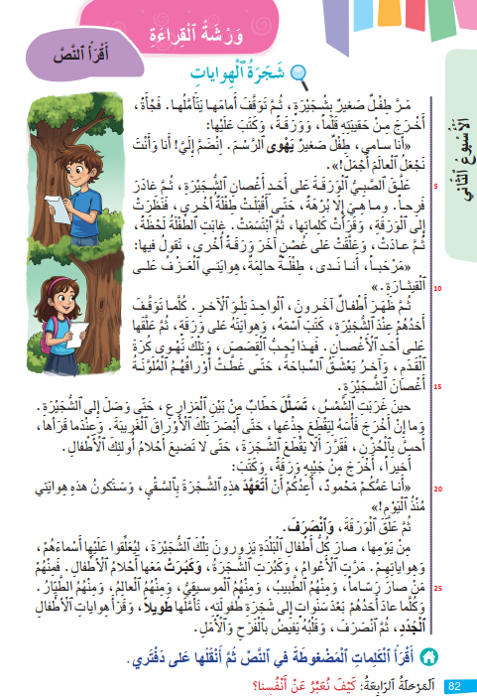
ننتقل الآن لقراءة نص «شجرة الهوايات».
اختــتام الحــصة
تعبير كتابي/ إملاء
قراءة
استـماع وتحدث
افتتاح الحصة

Slide 38
من يقرأ؟
اختــتام الحــصة
تعبير كتابي/ إملاء
قراءة
استـماع وتحدث
افتتاح الحصة

Slide 39
من يتابع؟
اختــتام الحــصة
تعبير كتابي/ إملاء
قراءة
استـماع وتحدث
افتتاح الحصة

Slide 40
ابحثوا عن الفقرة التي ذكرت فيها هواية ندى؟ سجلوا رقم الفقرة على اللوحة
اختــتام الحــصة
تعبير كتابي/ إملاء
قراءة
استـماع وتحدث
افتتاح الحصة

Slide 41
ما هو رقم الفقرة التي ورد فيها ما يدل على تسلل الحطاب ومحاولته قطع الشجرة؟ ضعوا تحته سطرا.
اختــتام الحــصة
تعبير كتابي/ إملاء
قراءة
استـماع وتحدث
افتتاح الحصة

Slide 42
بدأ الأطفال بكتابة أحلامهم على أوراق، ومع مرور الوقت تحققت تلك الأحلام. وأنتم ما أحلامكم؟
اختــتام الحــصة
تعبير كتابي/ إملاء
قراءة
استـماع وتحدث
افتتاح الحصة

Slide 43
بالعمل والاجتهاد تحققون أحلامكم.
اختــتام الحــصة
تعبير كتابي/ إملاء
قراءة
استـماع وتحدث
افتتاح الحصة

Slide 44

التعبير الكتابي/إملاء
التعبير الكتابي
التعليق على مشاهد للتعبير عن الهواية المفضلة
التدرب على الرسم الإملائي لكلمات تتضمن همزة الوصل

Slide 45
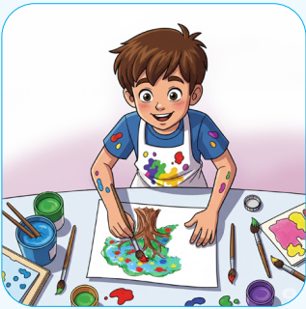
والآن ستتدربون على إنتاج جمل لوصف ما أفعله لأنمي موهبتي باعتماد مشاهد. سأبدأ أنا
اختــتام الحــصة
تعبير كتابي /إملاء
قراءة
استـماع وتحدث
افتتاح الحصة
1

Slide 46
أصف ما قمت به باعتماد المشهد 1. أرى طفلاً يرسمُ لوحةً لشجرةٍ بألوانٍ زاهيةٍ.
سأكتب الجملة على السبورة؛ من يقرأ؟ من يعيد؟
اختــتام الحــصة
تعبير كتابي /إملاء
قراءة
استـماع وتحدث
افتتاح الحصة
1
لِأُنَمِّيَ مَوْهِبَتي في ٱلرَّسْمِ يَجِبُ عَلَيَّ أَنْ:..................................

Slide 47
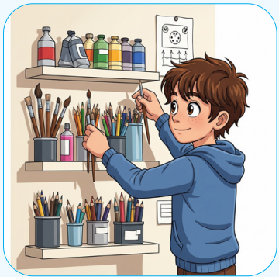
ماذا ترون في المشهد 2؟ من يصف بإكمال الجملة ؟ سأكتب الجملة على السبورة؛ من يقرأ؟ من يعيد؟
اختــتام الحــصة
تعبير كتابي /إملاء
قراءة
استـماع وتحدث
افتتاح الحصة
2
وأَحْتَفِظَ بِأَدَواتِ...................في .................نَظيفٍ.

Slide 48

ماذا ترون في المشهد 3؟ من يصف بإكمال الجملة ؟ سأكتب الجملة على السبورة؛ من يقرأ؟ من يعيد؟
اختــتام الحــصة
تعبير كتابي /إملاء
قراءة
استـماع وتحدث
افتتاح الحصة
3
ثُمَّ أَتَدَرَّبَ بِٱسْتِمْرارٍ عَلى...................جَديدٍ.

Slide 49
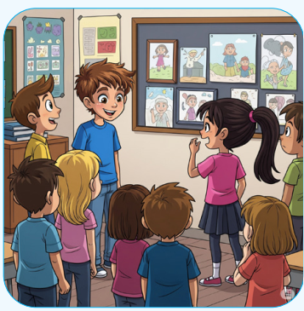
ماذا ترون في المشهد 4؟ من يصف بإكمال الجملة ؟ سأكتب الجملة على السبورة؛ من يقرأ؟ من يعيد؟
اختــتام الحــصة
تعبير كتابي /إملاء
قراءة
استـماع وتحدث
افتتاح الحصة
4
وَأُشارِكَ ................. مَعَ ...............................

Slide 50

من يقرأ؟
اختــتام الحــصة
تعبير كتابي /إملاء
قراءة
استـماع وتحدث
افتتاح الحصة
لِأُنَمِّيَ مَوْهِبَتي في ٱلرَّسْمِ يَجِبُ عَلَيَّ أَنْ: أُخَصِّصَ وَقْتاً يَوْمِياً لِأُمارِسَ هِوايَتي. وأَحْتَفِظَ بِأَدَواتِ ٱلرَّسْمِ في مَكانٍ مُنَظَّمٍ وَنَظيفٍ. ثُمَّ أَتَدَرَّبَ بِٱسْتِمْرارٍ عَلى تَعَلُّمِ شَيْءٍ جَديدٍ ، وأُشارِكَ هِوايَتي مَعَ أَصْدِقائي.

Slide 51
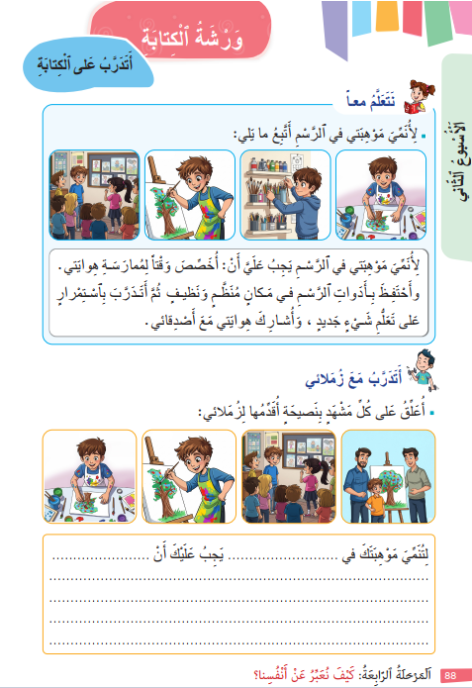
خذوا كراساتكم ص 88؛
اختــتام الحــصة
تعبير كتابي /إملاء
قراءة
استـماع وتحدث
افتتاح الحصة

Slide 52
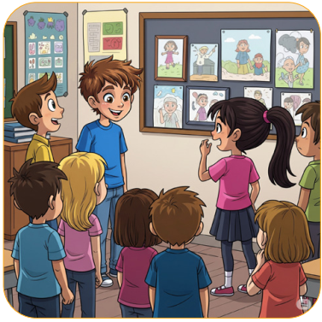
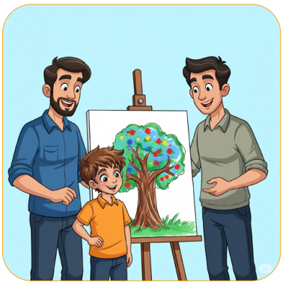

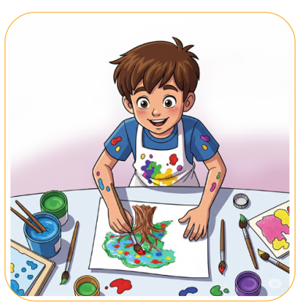
عبروا عن المشاهد بنصائح تقدمونها لزملائكم؛ عبروا عنها في فقرة باعتماد المشاهد.
اختــتام الحــصة
تعبير كتابي /إملاء
قراءة
استـماع وتحدث
افتتاح الحصة
لِتُنَمِّيَ مَوْهِبَتَكَ في ................يَجِبُ عَلَيْكَ أَنْ:.............................
...............................................................................................
..............................................................................................

Slide 53
من يعبر عن المشهد1؟ - أجيبوا عن المشهد بجملة.
اختــتام الحــصة
تعبير كتابي /إملاء
قراءة
استـماع وتحدث
افتتاح الحصة
لِتُنَمِّيَ مَوْهِبَتَكَ في ................يَجِبُ عَلَيْكَ أَنْ:.............................
...............................................................................................
..............................................................................................

Slide 54
من يقرأ إجابته؟ عبروا عن بقية المشاهد.
اختــتام الحــصة
تعبير كتابي /إملاء
قراءة
استـماع وتحدث
افتتاح الحصة
لِتُنَمِّيَ مَوْهِبَتَكَ في ٱلرَّسْمِ يَجِبُ عَلَيْكَ أَنْ: تُخَصِّصَ وَقْتاً يَوْمِياً لِتُمارِسَ هِوايَتَكَ.
..........................................................................................................
..........................................................................................................

Slide 55
صححوا.
اختــتام الحــصة
تعبير كتابي /إملاء
قراءة
استـماع وتحدث
افتتاح الحصة
لِتُنَمِّيَ مَوْهِبَتَكَ في ٱلرَّسْمِ يَجِبُ عَلَيْكَ أَنْ: تُخَصِّصَ وَقْتاً يَوْمِياً لِتُمارِسَ هِوايَتَكَ.
ثُمَّ تَتَدَرَّبَ عَلى رَسْمِ ٱللَّوْحاتِ، وَأَنْ تَتَّبِعَ نَصائِحَ مُعَلِّميكَ، وَتُشارِكَ في مَعارِضِ ٱلْمَدْرَسَةِ.

Slide 56
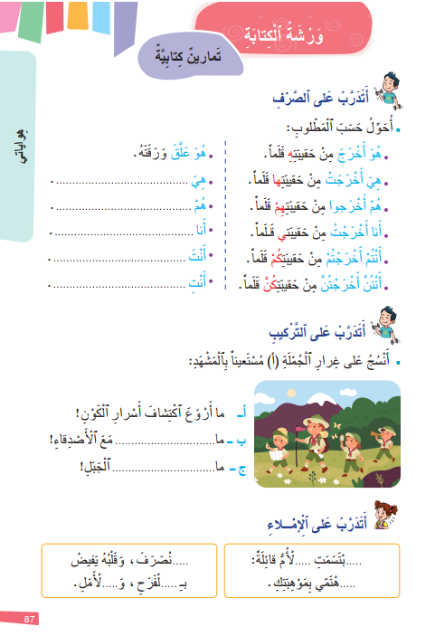
الآن؛ خذوا كراساتكم ص 87 ستكملون الجمل بهمزة مناسبة.
اختــتام الحــصة
تعبير كتابي /إملاء
قراءة
استـماع وتحدث
افتتاح الحصة

Slide 57
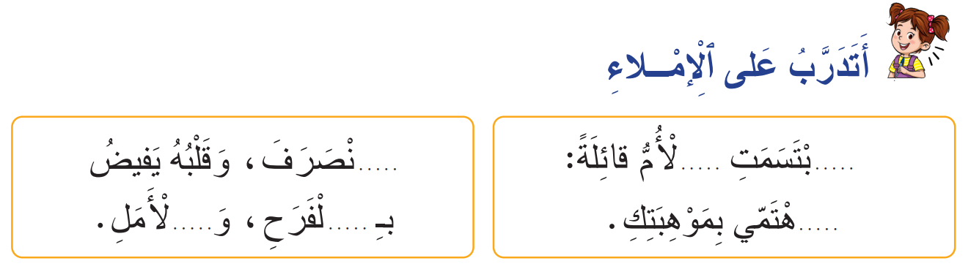
من يقرأ الجمل؟ أكملوا بالهمزة المناسبة. من يقرأ الجملة الأولى؟ كيف ستكتب الهمزة؟
اختــتام الحــصة
تعبير كتابي /إملاء
قراءة
استـماع وتحدث
افتتاح الحصة

Slide 58
صححوا. من يقرأ؟
اختــتام الحــصة
تعبير كتابي /إملاء
قراءة
استـماع وتحدث
افتتاح الحصة
اِ
ٱ
اِ
ٱ
ٱ
اِ

Slide 59
اختتام الحصة
اختتام الحصة
ماذا تعلمتم اليوم؟
واجباتكم المنزلية.

Slide 60

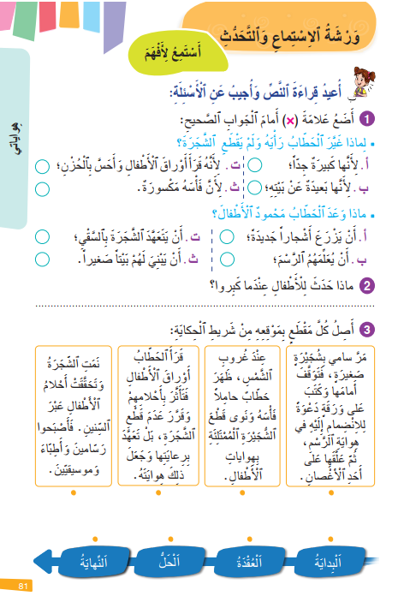
في المنزل، أجيبوا عن السؤال2. ارسموا علامة أمام المطلوب.
اختــتام الحــصة
تعبير كتابي/إملاء
قراءة
استـماع وتحدث
افتتاح الحصة

Slide 61


Slide 62

بناء على إنجازات المتعلمين خلال الممارسة المستقلة
ما تقديرك لنسبة التحكم في هدف الدرس؟
تسجل النسبة على صفحة اليوم من مذكرة الأستاذ.

